Slide 1
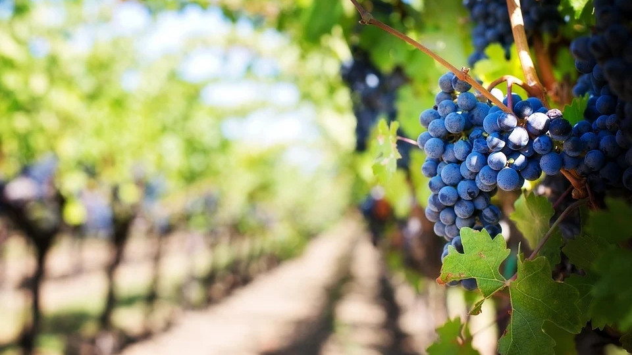
语文 二年级 上册 配人教版
葡萄沟
PEOPLE'S EDUCATION EDITION LANGUAGE SECOND GRADE FIRST VOLUME
汇报人：PPT818

Slide 2
课文导入
我们的祖国幅员辽阔，物产丰富，塞北江南更是风光各异、景色宜人，让无数的游人流连忘返。今天，老师就要带大家到一个神奇、美丽的地方，那里风光秀丽，盛产水果，最有名的就得数葡萄了，你们知道这是什么地方吗？
我们一起走进这块富饶的土地，走进美丽的新疆，去看看有名的葡萄沟。“葡萄沟”这几字都是生字，我们应该怎样记住它们呢？

Slide 3
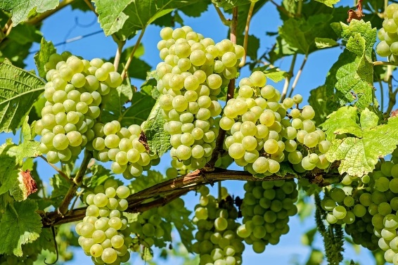
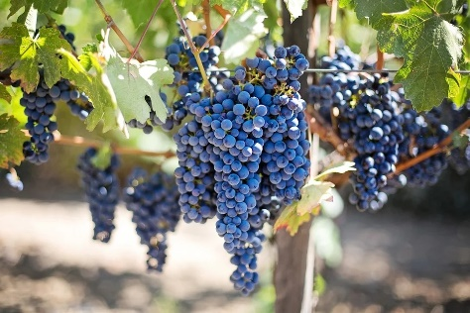
课文导入
听我介绍葡萄
葡萄是地球上最古老的植物之一，我国栽培葡萄甚古，品种也多。葡萄多分布于温带至亚热带地区，全世界约六十种，我国约二十五种。葡萄在全世界水果类生产量占四分之一。葡萄是当今世界上人们喜食的第二大果品，在全世界的果品生产中，葡萄的产量及栽培面积一直居于首位。其果实除作为鲜食用外，主要用于酿酒，还可制成葡萄汁、葡萄干和罐头等食品。吐鲁番葡萄的种植面积和总产占全国的20%左右，全疆的50%左右。由于环境适宜，这里所产葡萄的品质远远超过它的原产地地中海沿岸地区。吐鲁番葡萄品种资源丰富有600多个。

Slide 4
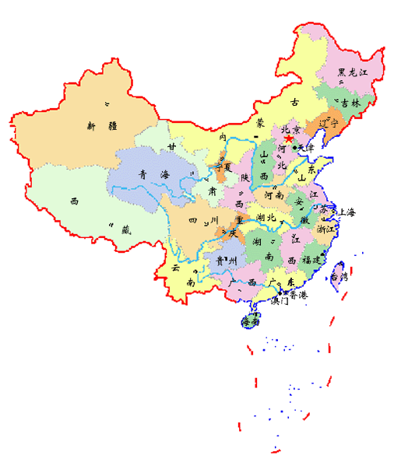
课文导入
葡萄沟地理位置

Slide 5
课文导入
葡萄沟，位于新疆吐鲁番市区东北11公里处，南北长约8公里、东西宽约2公里，是火焰山下的一处峡谷，人口8972人。沟内有布依鲁克河流过，主要水源为高山融雪，因盛产葡萄而得名，是新疆吐鲁番地区的旅游胜地。 2007年5月8日，吐鲁番市葡萄沟风景区经国家旅游局正式批准为国家5A级旅游景区。

Slide 6
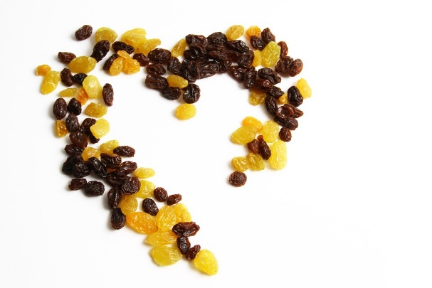
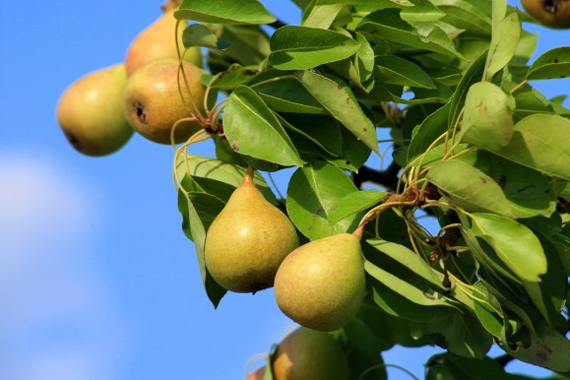
课文导入
葡萄沟
你想去葡萄沟看看吗？

Slide 7
词语积累
沟
够
钩

Slide 8
词语积累
季
李

Slide 9
词语积累
在课文中圈出带有生字的词语，读准字音。重点读好多音字。
（hǎo）好地方 （gàn）干活 （fēn）分开 （dīng）钉子
（hào）好客 （gān）葡萄干 （fèn）水分 （dìng）钉着

Slide 10
词语积累
你能给这些字找到正确的读音吗？
疆 鲁 番 维 碉 堡 够
fān jiānɡ lǔ diāo bǎo gòu wéi

Slide 11
指导书写
同偏旁：
搭—摘
同结构：
上下结构——吾、季、留、杏；
左右结构——坡、搭、摘、钉、够。
够：右边的“多”字中，两个“夕”要上下排列，提醒学生不要写成左右并排。
摘：再次强调右边的同字框里是“古”。

Slide 12
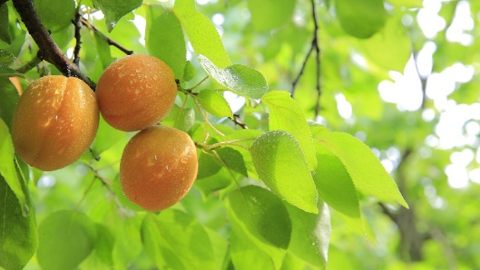
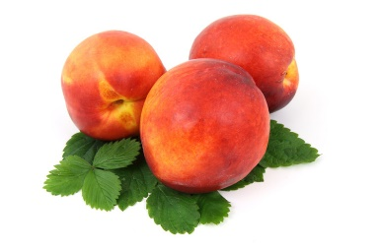
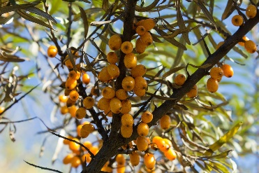
课文讲解
五月 ：
杏子
香梨
蜜桃
沙果
七八月 ：
葡萄
九十月份 ：

Slide 13
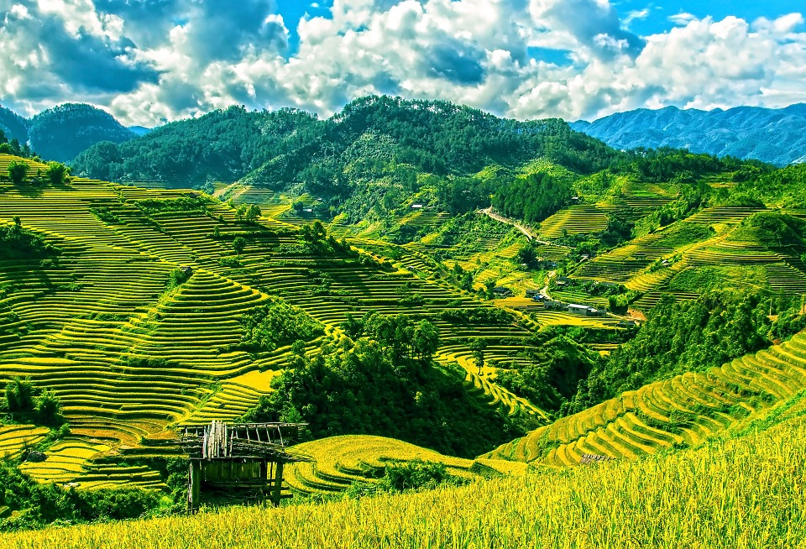
葡萄种在山坡的梯田上。
课文讲解
tī
梯 田

Slide 14
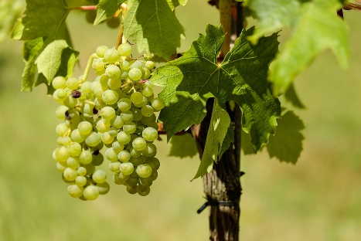
课文讲解
葡萄种在山坡的梯田上。茂密的枝叶向四面展开，就像搭起了一个个绿色的凉棚。

Slide 15
课文讲解
到了秋季，葡萄一大串一大串挂在绿叶底下，有红的、白的、紫的、暗红的、淡绿的，五光十色，美丽极了。
五光十色除了有“颜色丰富多彩”的意思外，还表明色泽鲜亮。
比较句子：
到了秋季，葡萄一大串一大串挂在绿叶底下，有红的、白的、紫的、暗红的、淡绿的，五颜六色，美丽极了。

Slide 16
课文讲解
要是这时候你到葡萄沟去，热情好客的维吾尔族老乡，准会摘下最甜的葡萄，让你吃个够（gòu）。
够：看个够，玩个够，唱个够……

Slide 17
课文讲解
阴房修在山坡上，样子很像碉堡，四壁留着许多小孔，里面钉着许多木架子。
dīng
钉鞋 钉子
钉
dìng
钉扣子 钉钉子

Slide 18
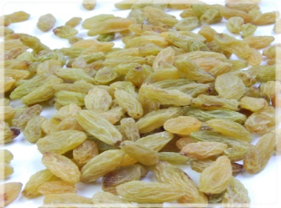
课文讲解
新鲜的葡萄是怎么变成葡萄干的呢？
运到
利用
晾房
流动的空气
挂在
蒸发
架子上
水份
就制成了
葡萄干

Slide 19
课文讲解
你从哪几个方面看出葡萄沟是个好地方？
（1）葡萄沟水果多；
（2）葡萄沟葡萄多，而且长得好；
（3）葡萄沟的葡萄干有名（色鲜、味美）；
（4）葡萄沟的人热情、好客；
（葡萄沟的葡萄美，人更美）

Slide 20
课外拓展
生活中蒸发现象有很多，你们还见过哪些？
1、粥放一会儿表面有一层膜；
2、洗完的衣服会干；
3、夏天洒水过一会儿地面会干；
4、蔬菜放一段时间就会干；
5、土地过分失水就会干裂、庄稼枯萎等。

Slide 21
语文 二年级 上册 配人教版
感谢聆听
PEOPLE'S EDUCATION EDITION LANGUAGE SECOND GRADE FIRST VOLUME
汇报人：PPT818

